Slide 1
分手爬蟲藝術燈
By malo

Slide 2
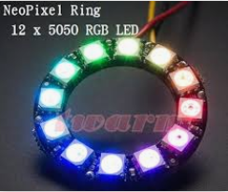
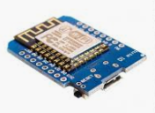
ESP8266 + NeoPixel Led
MQTT Broker
爬蟲程式

Slide 3

MQTT

Slide 4
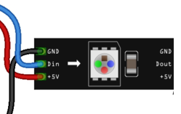
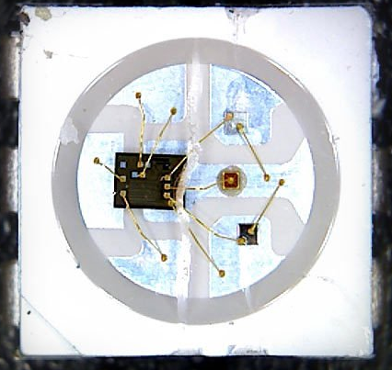
NeoPixel
WS2812b 控制芯片

Slide 5
MicroPython入門
Python IoT基礎實作工作坊(link)
MicroPython智慧自走車工作坊(link)

Slide 6
Demo
https://github.com/maloyang/love-broken-light

